Slide 1
Apriori演算法實作

Slide 2
名詞解釋

Slide 3
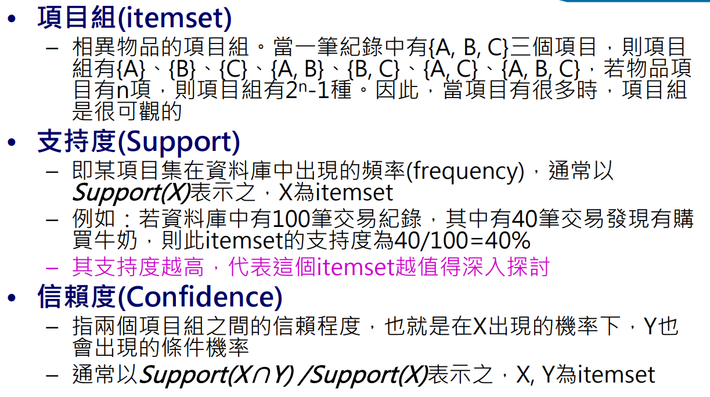

Slide 4
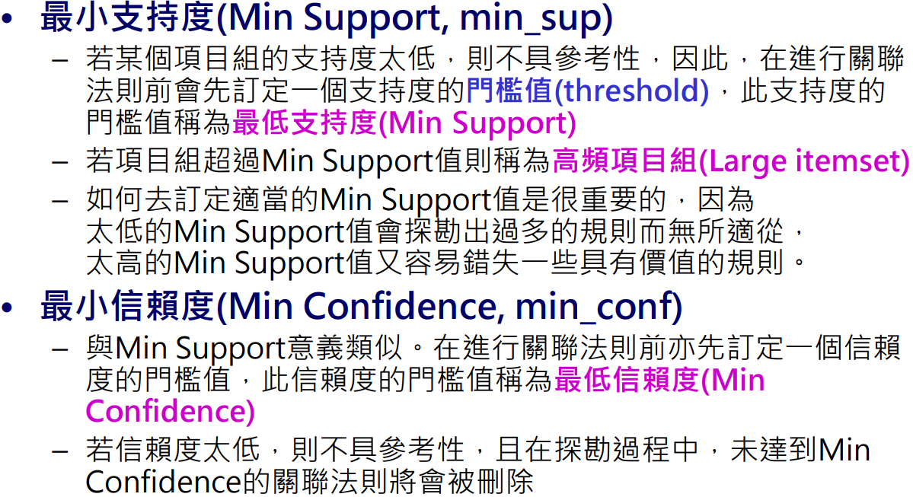

Slide 5
Apriori演算法

Slide 6
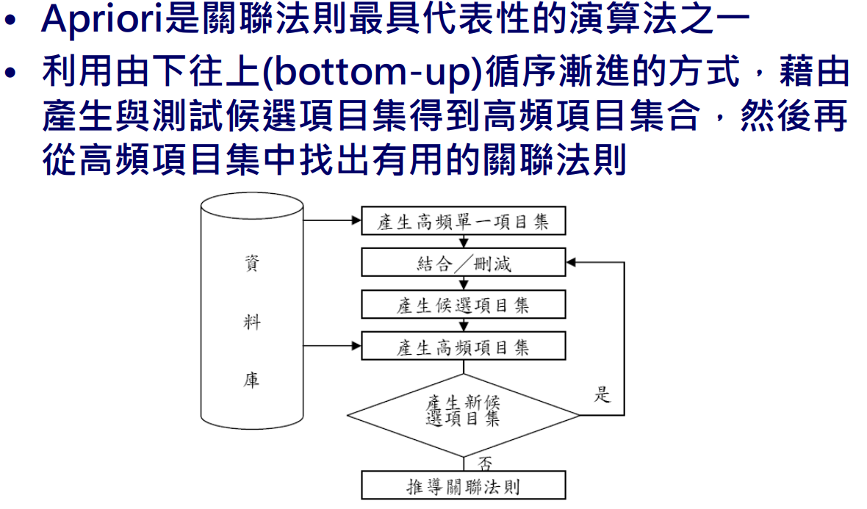

Slide 7
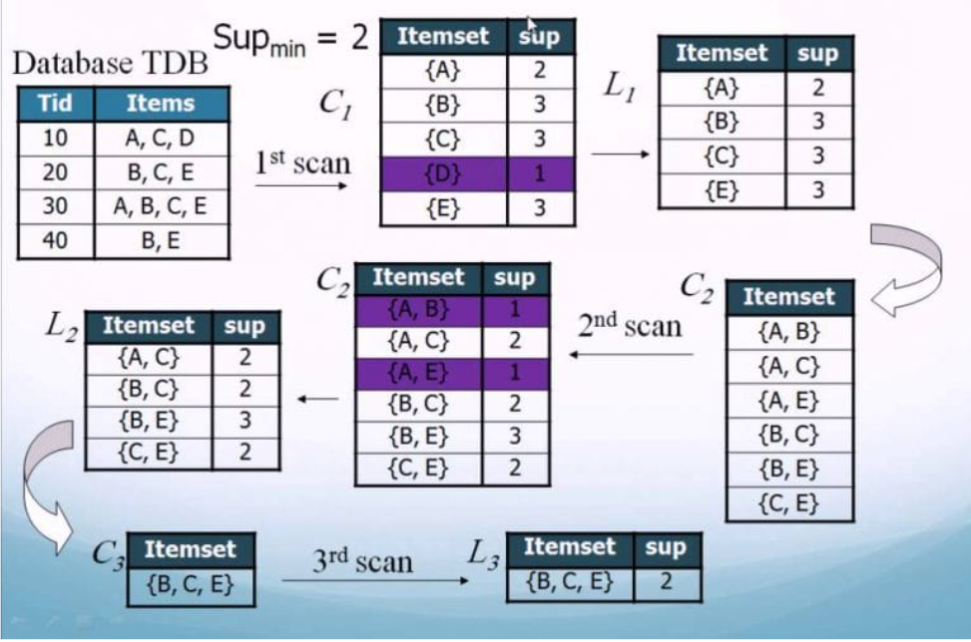

Slide 8
做出來符合條件的集合有AC、BC、CE、BE、BCE。
接著檢查是否有包含關係: BC、CE、BE皆為BCE的子集，所以刪除。
剩下AC、BCE為所得之Large itemsets，最後再加入MIN Support考慮。

Slide 9
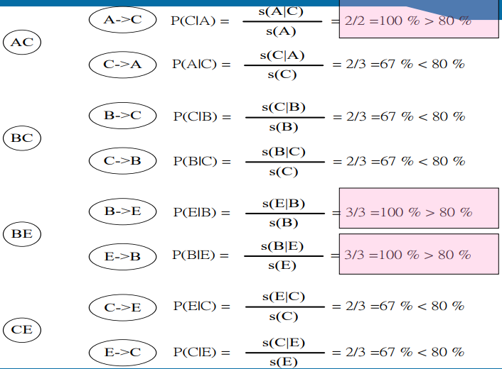

Slide 10
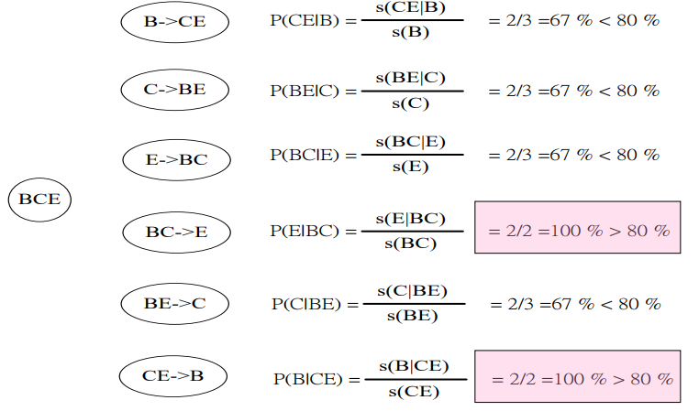

Slide 11
實作環節

Slide 12
安裝所需套件
activate 環境名稱
pip install apyori
安裝後進入jupyter notebook，可以先用from apyori import apriori
確認是否成功執行。

Slide 13
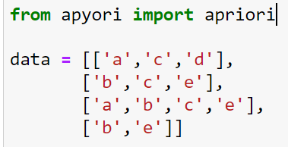
import所需套件並宣告data

Slide 14
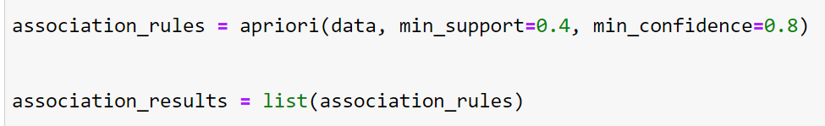
使用apriori函式去分析data的關聯規則，並將最小支持度設為0.4，最小信賴度設為80%。 接著再把得到的結果轉型為list型別。

Slide 15
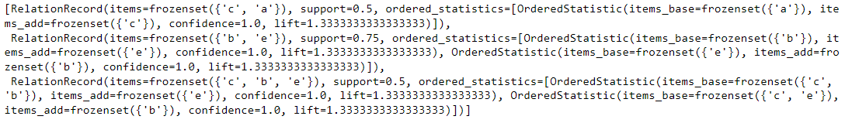
下面為association_results直接print出來的結果

Slide 16
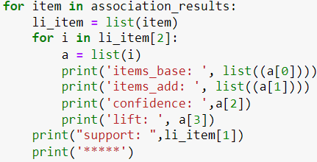
把得到的association_result利用Python的語法轉換成想要Print的形式

Slide 17
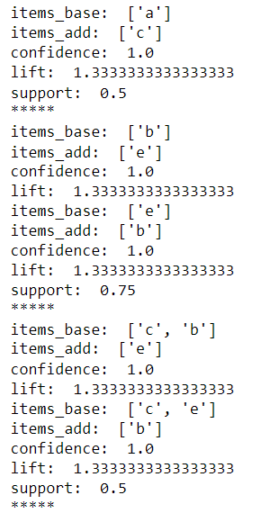
輸出結果

